Slide 1
一起推動搖籃吧！
109年校園循環經濟環境教育推廣課程
Notes:
今天要來談談「買衣服」這件事～老師想先瞭解一下同學們對於市面上的流行服裝認識有多少，請問你的衣服是主要自己去挑選的請舉手～大多是家人幫你選的請舉手～
分組：請同學拿出你今天帶來的衣服，選一個主色，然後在一分鐘之內尋找跟你有同樣顏色的其他夥伴，湊滿5人請自己圍成一圈讓老師知道你找好組別了。
（沒找到組員的同學，就由老師幫您指派囉～）

Slide 2
？衣物知多少？
Notes:
遊戲說明：各組選出一位組長，到這邊來領取白板
再選出一個寫字最漂亮的同學，負責寫答案
接下來將從簡報show題目，每一題都有5~10秒鐘時間作答，請依照得分條件將答案盡可能寫下來。答題過程中不可以偷聽偷看其他組的答案
（教學用具：小白板/白板筆/板擦）

Slide 3
校服上有哪些顏色？
【暖身題】
Notes:
這題是暖身題，只要把所有顏色寫出來就得分！

Slide 4
衣服有哪些功能？
【寫出3項，不跟別組重複】
保暖 排汗 涼感 除臭 禮俗 統一管理 視覺美觀...
Notes:
保暖、排汗、除臭、涼感、制服（管理/識別）、美觀、禮俗（結婚）...
紀念、咳嗽時遮擋、擦眼淚、擤鼻涕....XD

Slide 5
製作衣服的原料？
【寫出3種，不跟別組重複】
棉 麻 羊毛 兔毛 尼龍 聚酯纖維 寶特紗...
Notes:
（主要指衣服纖維）
植物：棉 麻
動物：羊毛 兔毛 蠶絲
其他：聚酯纖維 礦物砂 保特紗 輪胎紗

Slide 6
國內衣服品牌？
【寫幾個就得幾分】
NIKE UNIQLO NET GAP ROOTS...
Notes:
NIKE 迪卡儂 城市綠洲

Slide 7
衣服商品附帶的 「包裝/配件」？
【寫幾個就得幾分】
包裝袋 內襯紙卡 吊牌 貼紙 襯衫領條 夾子...
Notes:
提袋、包裝袋、襯衫領條、內襯紙卡、吊牌、貼紙
（發票不算喔！）

Slide 8
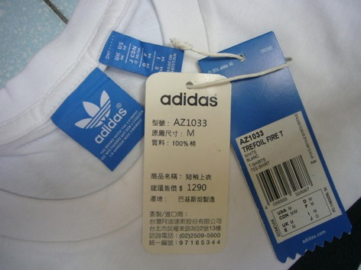
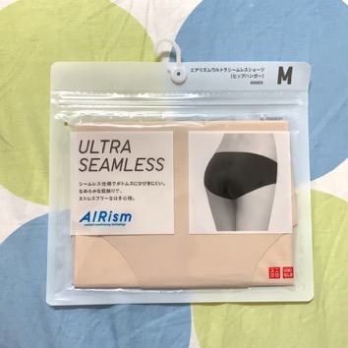
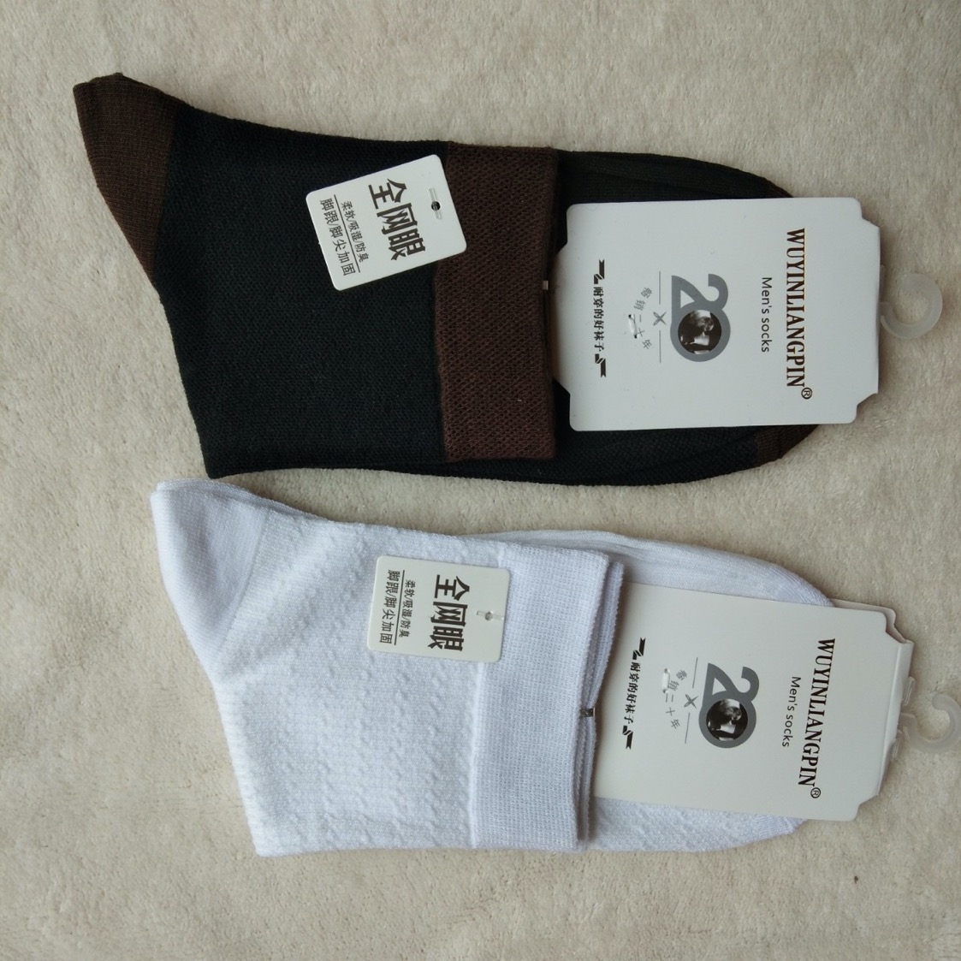
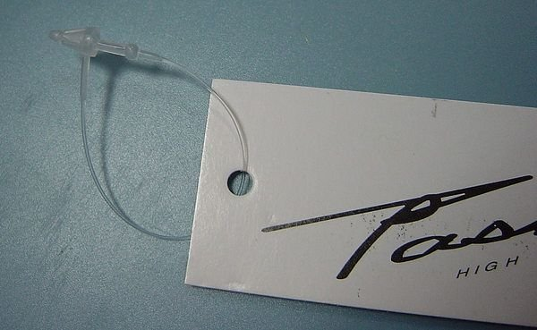
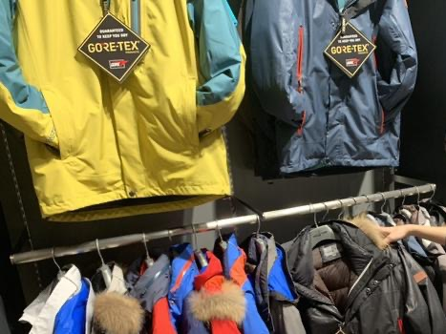
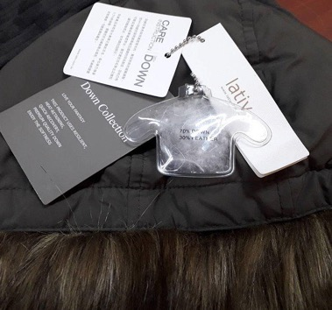
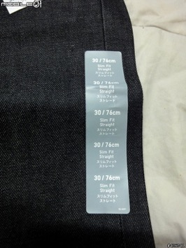

Slide 9
衣服的平均壽命？ （這是最後一題）
【最接近】
英國廢棄物資源調查 WRAP：3.3年
Notes:
3.3年（英國資源調查公司 WRAP 2016調查報告）
計分：得分最高的某某組，感謝你們平時有在關注衣服議題，請派組長來領小獎品

Slide 10
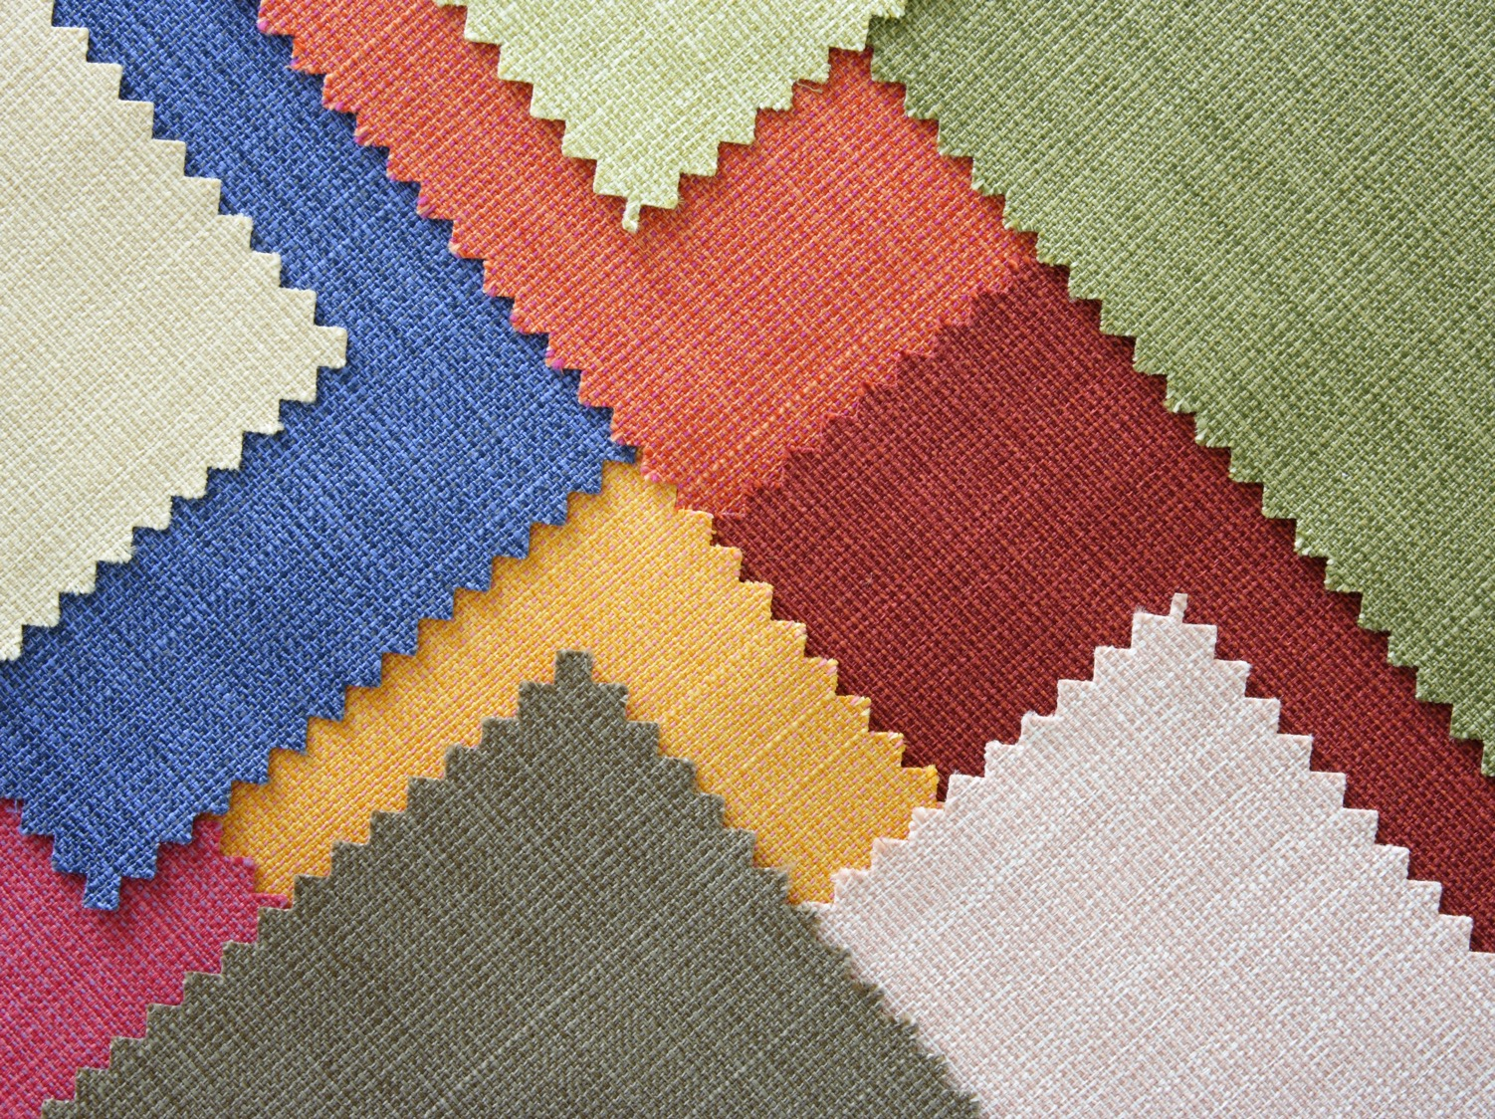
衣服纖維小知識
Notes:
大家對衣服都有一定的認識了，還記得剛剛有一題是：衣服的原料～還記得出現過哪些答案嗎？
為什麼要有這麼多種不同的纖維？（符合不同的功能及需求）

Slide 11
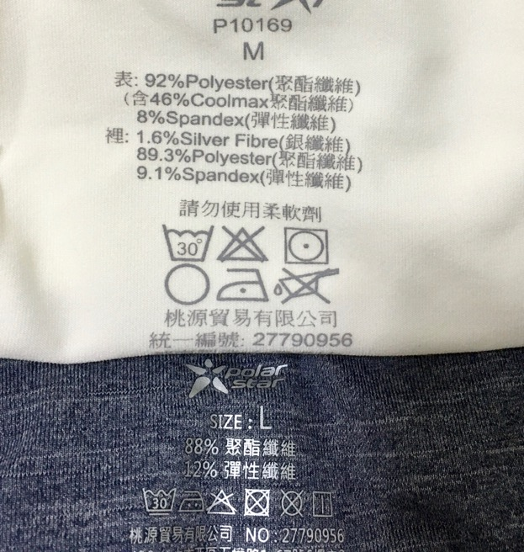
標籤檢視時間
Notes:
【小活動】盤點每個人的衣服標籤，簡單統計各類原料的數量（可用手機查詢原料中文名）
請各組將帶來的衣服標籤翻出來看，然後將成分分類，寫在白板上，並記錄件數（老師在黑/白板上簡單示意）
如果一件衣服的成分很複雜，只記錄最多比例的2種即可！
【小組分享】最常見的原料是哪幾類？ 棉花、聚酯纖維（Polyeaster、條綸）
p.s.可以挑幾位同學分享為什麼喜歡（或選擇）這件衣服，引導出跟功能性相關的答案

Slide 12
衣服纖維種類
 | 天然纖維 (棉) | 合成纖維 (聚)
原料取得容易
製作過程簡單
適合敏感膚質
環境中可分解
成本售價便宜
Notes:
我們可以將衣服纖維簡單分為 天然 跟 合成 兩大類。
天然的就是從動植物身上取得的，合成的就是從石油提煉出來的。
今天統計到最多次的棉花跟聚酯纖維，剛好分別是天然跟合成的代表！也是目前最常使用的兩種纖維
合成纖維的優點多，現在市面上的機能性衣服，像是球衣、排汗衣、涼感衣、防曬衣....也大多是用聚酯纖維製作。全球原料佔比約：棉25% v.s. 聚61%
但也因為聚酯纖維是無法自然分解的，若是被當垃圾丟棄，就會對環境造成更多傷害！就像寶特瓶、塑膠吸管亂丟一樣....

Slide 13
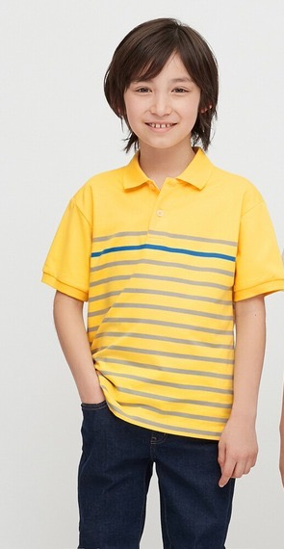
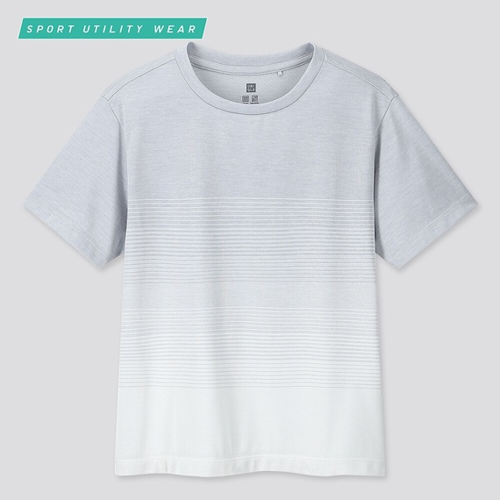
比一比
👍 親膚吸汗
👍 快乾排汗
Notes:
（若有時間介紹兩種原料的優缺點，則可用這張圖確認同學知道如何選擇符合需求的衣服）
這裡有兩件衣服，標榜不同功能：
Ｑ：這兩件衣服的主要原料是什麼？（棉花 / 聚酯纖維）
Ｑ：比較容易發霉泛黃的可能是哪件？（棉花，因為微生物可以分解）
將來選購衣服的時候，請同學先檢視衣服標籤，確定衣服功能符合自己的需求再購買，不然買到不適合穿的就會造成資源浪費。

Slide 14
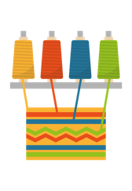
衣服的一生
我只活
了３年
製造
丟棄
使用
原料
Notes:
以上帶你們簡單認識衣服，但接下來才是今天的重點！
我們從出生就開始需要衣服，那這些衣服的命運到底如何呢？
衣服的一生有四個階段，請大家排看看順序。
一件衣服的生命就像一條直線，很快到了終點！這就是線性經濟，但這種模式會讓廢棄物越來越多。
一開始有提到，衣服的平均壽命只有3年，這表示我們非常快速的累積衣服垃圾，同時又購買新的衣服來穿。
但是衣服從開採原料、製造，一直到丟棄，整個過程都對環境產生不同的壓力～

Slide 15
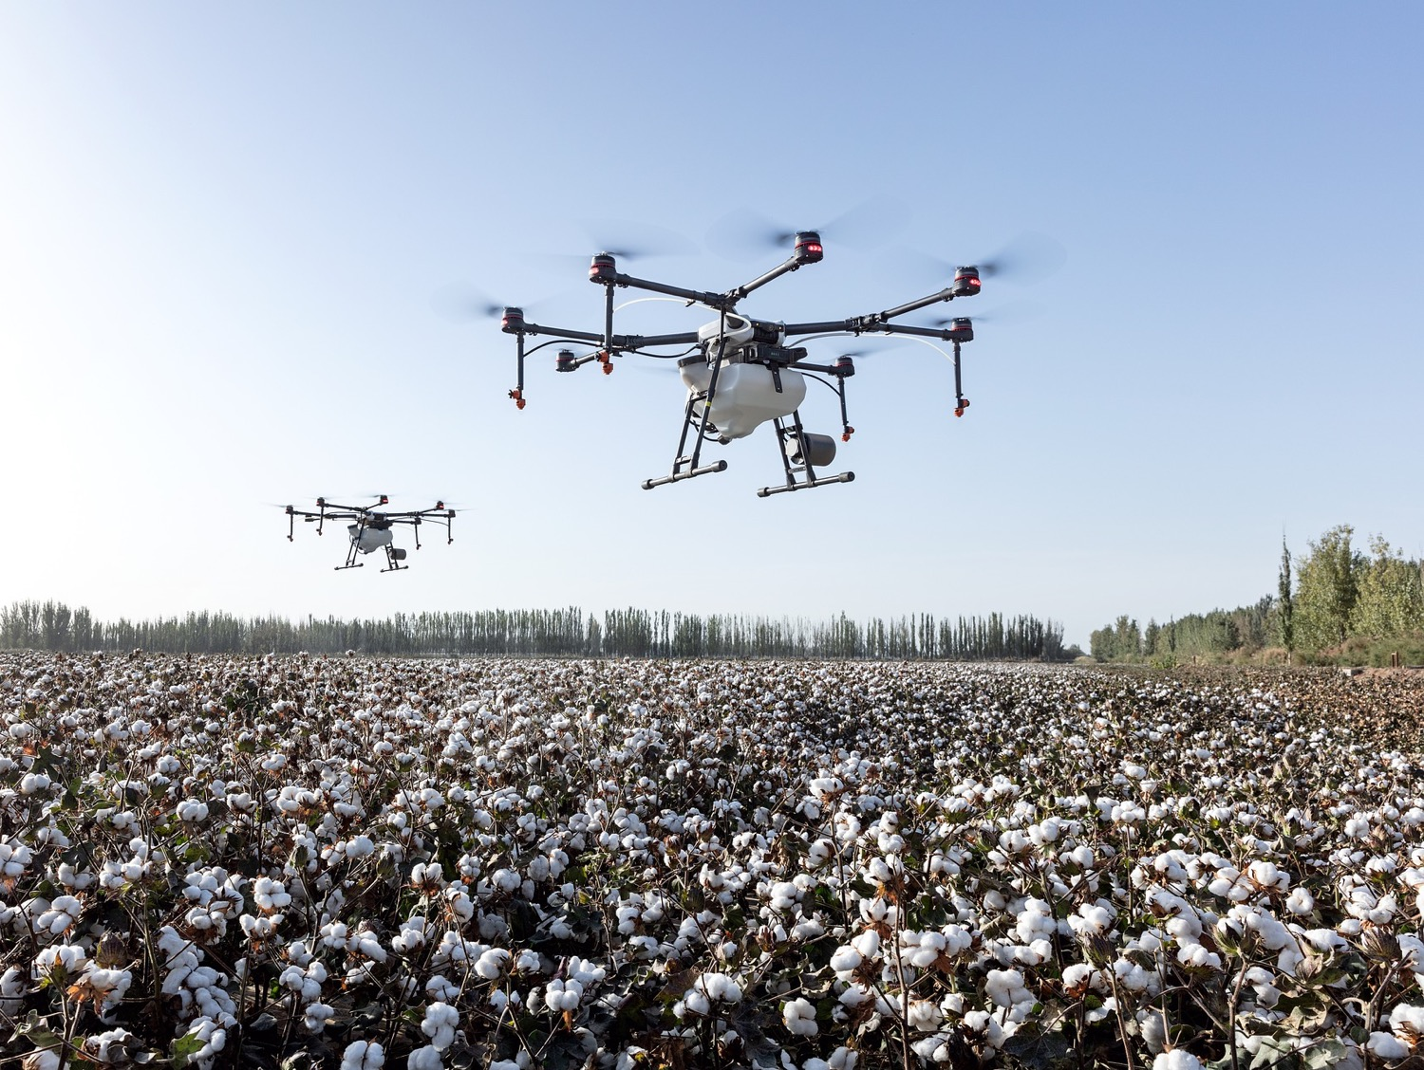
Notes:
〈原料開採〉汰舊換新，如果你偏好的是棉質的衣服．．．
製作1件棉T需耗費2700公升水（WWF世界自然基金會）；1公斤的棉花需要1~2萬公升的灌溉水（WRAP）
使用農藥比例第二高的作物就是棉花！全球農地有3%是棉花田，但使用殺蟲劑的量卻佔全球25%
需大量噴灑農藥才能維持產量，對環境產生負面影響

Slide 16
Notes:
〈製造染整〉廠商為了製作更多的衣服讓大家選購，染整衣服會產生大量的污水
例如：甲醛，能讓衣服防皺、防縮水。螢光劑-色彩亮麗。塑化劑
每製造1噸衣服，就會汙染200噸的水...代價大！
（示意圖：齊柏林拍攝的五股觀音坑溪空拍照）

Slide 17
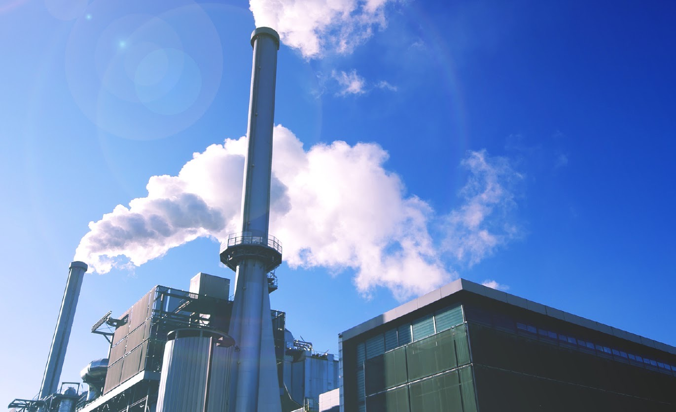
Notes:
〈焚化掩埋〉紡織系統85%最終被廢棄！焚化爐來不及焚燒所有垃圾...土地/空地污染問題。

Slide 18
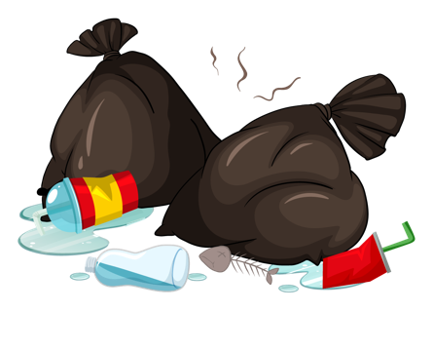
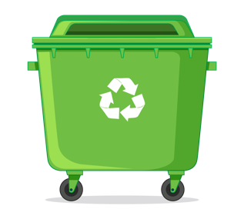
Notes:
這就是衣服從原料開採、製造、被當垃圾送去焚燒的線性生命。
我們除了將不穿的衣服丟進垃圾車，還有沒有別的方式呢？（捐贈、回收）

Slide 19
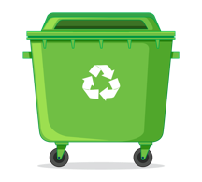
線性 ➠➠➠ 循環
捐贈
拍賣
原料
製造
使用
回收
維修
紡織品再製造
再生原料
Notes:
【Bonus】先討論1分鐘。計時1分鐘，分組排成列，到黑板盡可能寫下衣服不穿/回收後的用途～
老師檢視答案並歸納到循環圖裡。
品質很好的衣服可以拿去拍賣二手衣，或是捐給有需要的單位。
破損或不適合再穿的衣服布料，還有很多其他的用途。
像是「維修」、「把布料縫製成其他商品」或是「把纖維分解出來做成其他衣服的原料」...
這樣衣服的生命就不是線性，而是成為好幾個圈圈，也就是今天想要告訴大家的「循環」概念。
現在有些學校，國三生在畢業前也會將校服傳承給學弟妹，或許你們也可以這麼做喔～

Slide 20
REPAIR
維修
舊衣修補
延長生命
Notes:
現在有很多衣服廠商都提供終身維修的服務，尤其是像登山戶外用品這種特殊機能性的布料。
（Patagonia）

Slide 21
再製造
REMAKE
二手牛仔褲 ☞ 丹寧地墊
Notes:
收集特定材質的布料，例如牛仔褲的丹寧布
（木匠的家，衣服修惜站）

Slide 22
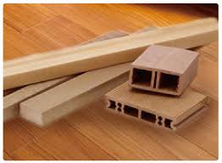
再生原料
RECYCLE
100%聚酯纖維再生原料 ☞ 塑木
Notes:
丟入回收箱之前要檢視標籤是否為100%聚酯纖維，不然就白做工了～
（GoHiking）
p.s.聚酯纖維要達到85%以上才符合回收效益。若為混紡則難以回收。
p.s.棉料會被重新利用於纖維產品，例如轉變為嫘縈及天絲等材料，而聚酯纖維也可使用於能源。

Slide 23
衣櫃永遠少一件
Notes:
那我們就要問問各位同學，
市面上這麼多衣服品牌，分店一家一家到處開
人們是真的需要這些衣服？還是只是手癢想買？

Slide 24
聰明購衣3連問
Q1：我會多常穿這件衣服？
Q2：我已經擁有多少衣服？
Q3：這件衣服能穿多久？
Notes:
買之前，我們可以先問問自己這3個問題。
為了同學會買了新衣...
我現在的衣服有多少件...
衣服的材質跟設計可以穿很久嗎？

Slide 25
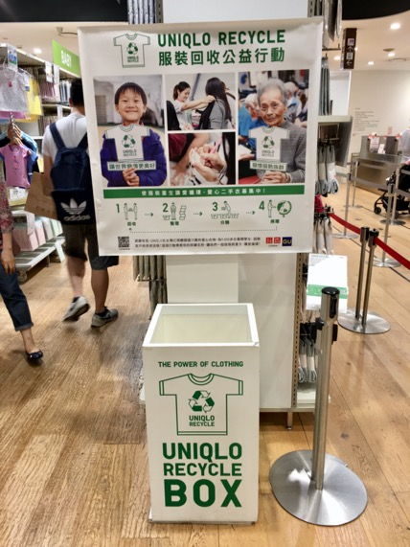
綠色購衣指南
衣物修補服務
衣物回收箱
環保材質的包裝配件
網購包裝、填充物減量
循環包裝
Notes:
如果你剛好有購買衣服的需求，請先檢視這幾點原則，選擇有提供衣服維修服務、店內有衣服回收箱、包裝採綠色設計的（ex：包裝配件可回收、原料說明直接印在衣服內面）。
如果同學比較偏好上網購物，也可以思考一下網購來的紙箱、填充物是否可以重複利用，避免一次性、開箱破壞之後直接變垃圾。

Slide 26
網購開箱照 part1
Notes:
這應該是我們網路購物最常看見的畫面。
說說看，你看見了什麼？
（塑膠填充物）

Slide 27
網購開箱照 part2
Notes:
那這樣的包裝你覺得如何？
（空間浪費）

Slide 28
Notes:
箱子大小跟商品品質沒有相關，過度包裝只會造成垃圾量大增
那如果是會網購的，你們最常使用的是哪些網購平台呢？

Slide 29
Notes:
環保署今年有一個「網購包裝減量計畫」，就是跟國內12家網購平台合作，特別選擇環保材質或可再回收利用的材質來包裝網購物品，或是將寄送出來的箱子包裝減量。那我們上網買東西時要怎麼知道哪些網站符合這個計畫呢？只要認明這個「網購包裝減量標章」就可以囉！通常會標示在首頁的最下方，同學們下次上網的時候可以特別找看看喔～

Slide 30
循環包裝
Notes:
剛剛提到的「以租代買」～共享的概念現在已經開始在臺灣流行。就連網路購物使用的包裝，都可以租借後再到特定地點丟進回收箱重新被利用喔！

Slide 31
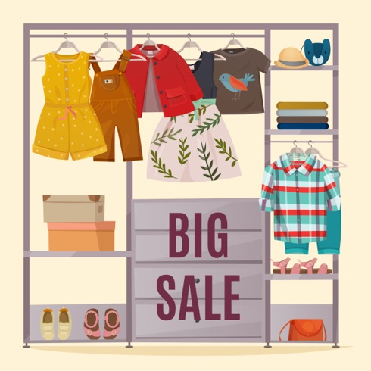
今日小任務：檢視衣櫃
找出 最不常穿 的衣服，記錄：
品牌
查看衣服標籤 ，記錄成分比例
衣服使用時間
不常穿的原因
決定不再穿了，你的處理方式
跟老師同學分享你的筆記～
Notes:
今天帶大家看了這麼多，老師希望同學回去時也做點小功課，從自己的衣服中找出你最常穿，跟最不常穿的衣服，記錄一下它的纖維種料是哪幾種，不常穿的原因又是什麼，想想看可以怎麼處理～

Slide 32
零廢棄才是真時尚
Notes:
零廢棄才是最流行最時尚的生活方式！
地球是我們共有的，減少生活中產出垃圾就可以減少對環境傷害。希望經過這堂課之後，大家對每天穿在身上的衣服能多點了解，也可以一起試試看「零廢棄」的生活喔！

